Slide 1
Geografie Výrobní sféry přednáška č.I
Úvod do Zemědělství
Ondřej KREJČÍ

Slide 2
Základní informace k předmětu
Celkem 11 přednášek, písemná zkouška
  6 přednášek geografie zemědělství
  5 přednášek geografie průmyslu
3 povinná cvičení 21. 2., 7. 3. a 4. 4.

Slide 3
Harmonogram přednášek
20. 2. Úvod do geografie zemědělství
27.2. Lokalizační faktory v zemědělství
6.3. Zemědělství světa
13.3. Zemědělství v ČR
20.3. Vliv zemědělství na životní prostředí
27.3. Globální produkční sítě
3.4. Moderní průmysl
10.4. Lokalizační teorie průmyslu
17.4. Těžební průmysl, energetika
24.4. Strojírenství a ostatní průmyslová odvětví
8.5. Klasifikace průmyslu
17.5. Terénní cvičení/Předtermín

Slide 4
Socioekonomická geografie
Studium prostorového aspektu formování, fungování a vývoj sociálních, kulturních a ekonomických prvků, složek, jevů či procesů.
Hlavní členění
geografie obyvatelstva a sídel
geografie ekonomická (často dále členěna na část výrobní a nevýrobní)
  Primér, sekundér, terciér
geografie politická

Slide 5
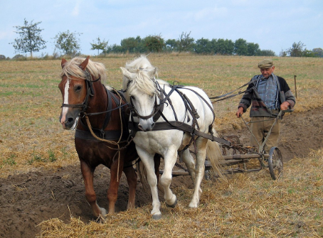
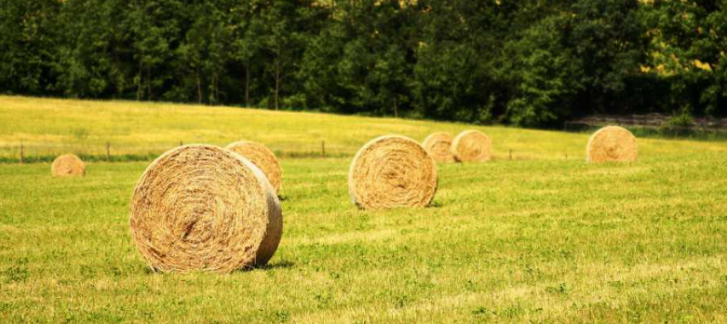
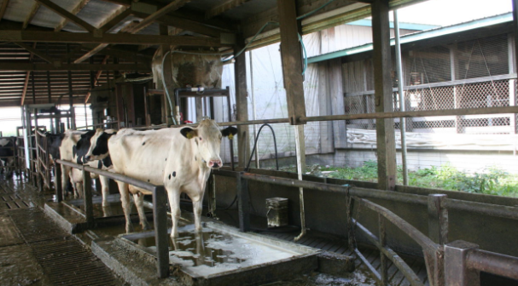
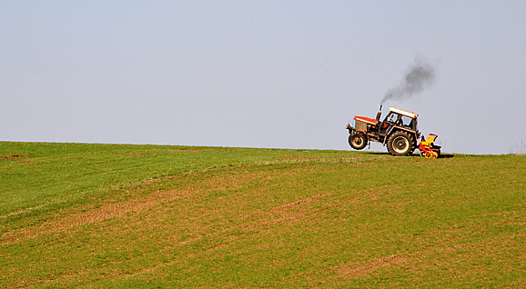
Zemědělství
Definice ?

Slide 6
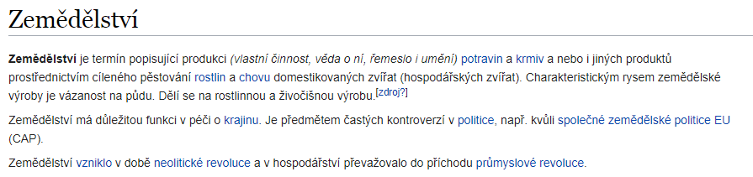
Definice zemědělství
Geografie zemědělství
Ekonomika
SE geografie
Zemědělské vědy
FG geografie

Slide 7
Geografie zemědělství
Proč se jí zabývat?
Pěstování a výroba potravin je nejzákladnější lidskou aktivitou
Růst poptávky po lokálních potravinách
Silná podpora zemědělství ze strany národní vlády a EU
Zemědělství úzce propojeno s mnoha dalšími odvětvími
...

Slide 8
Hlavní úkoly geografie zemědělství
Výzkum zemědělské výroby přírodních, ekonomických, sociálních a historických rámců
  např. velikost závodů,
  způsoby obdělávání,
  zaměření produkce,
  produktivita,
V dnešní době vliv hraje velkou roli vliv zemědělství na krajinu a společnost, obchod se zemědělskými produkty, vliv zemědělství na rozvoj venkova

Slide 9
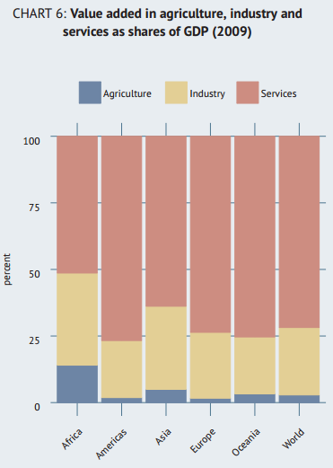
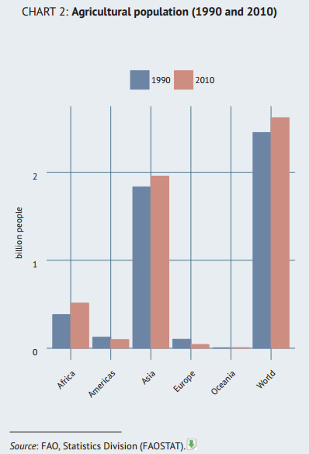
Zemědělství ve světě
Zemědělství značně diverzifikované.
  Rozdílné podíly v zaměstnanosti
    2 % - 75 %
  Postavením v rámci národního hospodářství
  Samozásobitelské x komerční
  Rozdílná mechanizace v zemědělství
  Extenzivní x intenzivní
  Zemědělství v mnoha zemích nemá pouze produkční funkci

Slide 10
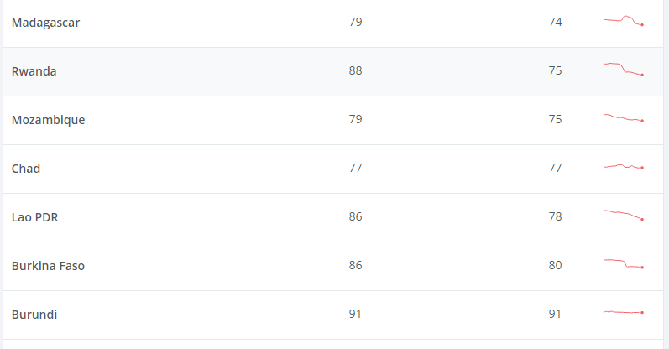
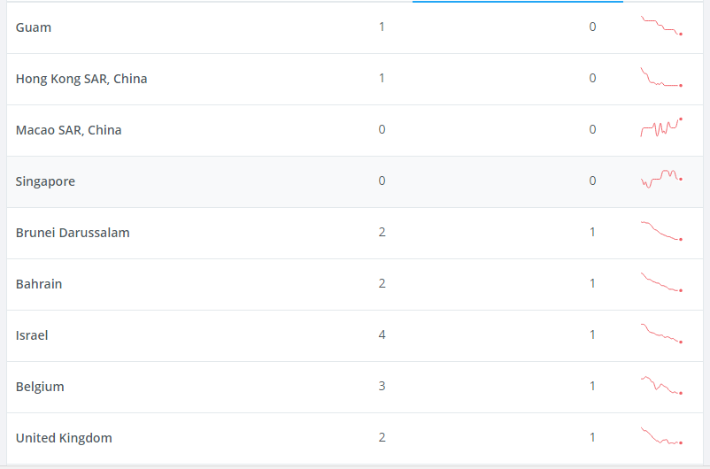

Slide 11
Vliv globalizace na současné zemědělství
  Čím dál menší vliv hrají fyzickogeografické podmínky
    zvláště díky zavádění nových technologií a chemickému průmysl
  Růst produktivity zemědělství
    Např. produkce potravin se za padesát let v USA zvýšila dvakrát a počet farem se přitom snížil o dvě třetiny
  Vytvoření potravinářských korporací
  Zemědělství více řízeno poptávkou trhu
    Spotřebitelé čekávají zejména potraviny: výživnější, kvalitnější, rozmanitější a bezpečnější

Slide 12
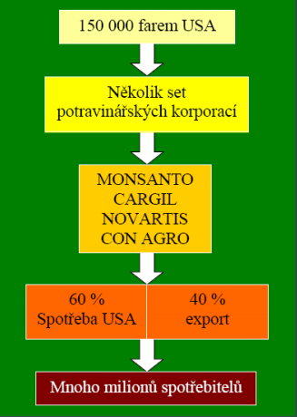
Příklad z USA
Rozdělení živočišné a rostlinné výroby
je efektivní?
Celý systém funguje na principu globalizovaného průmyslového celku několika velkých globálních potravinářských shluků (clusters), které plně ovládají farmáře.
Fungují tak, jako by byli součástí shluků, kterým je poskytnuta dílčí samostatnost.
Mezi farmami již nedochází ke konkurenci.
Farmář neví, jak se produkt mění přes potravinový systém a nedělá žádná rozhodnutí.
Za farmáře rozhodují rozhodovací centra, tj. několik (3 až 4) nadnárodních korporací.

Slide 13
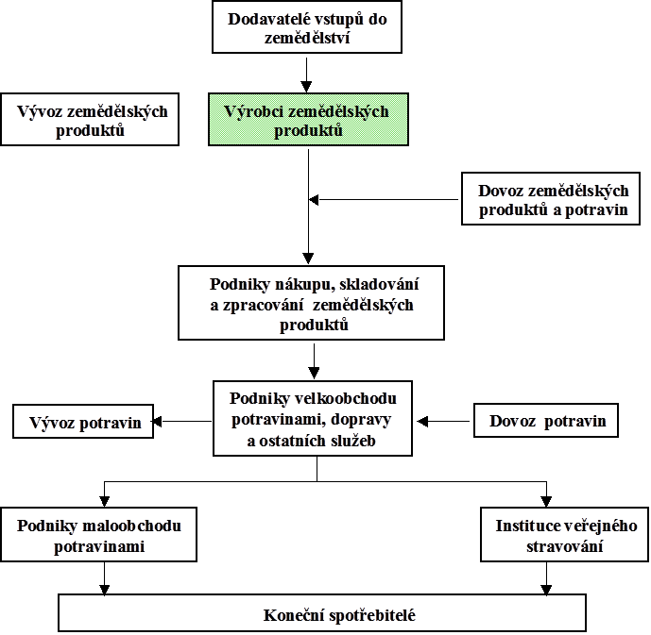
Agrobyznys
největší sektor světové ekonomiky
Zaměstnává cca 50 % pracovní síly ve světě.
klesá význam agrárního sektoru, ale agrobyznysu nikoliv
Definice
Souhrn všech činností týkajících se zpracování a distribuce produktů vyrobených na farmě výrobní činnosti na farmě; skladování, zpracování, dopravu a prodej zemědělských komodit a produktů z nich vyrobených

Slide 14
MULTIFUNKČNOST AGRÁRNÍHO SEKTORU

Slide 15
Specifika výrobního procesu v zemědělství
a) závislost na přírodních podmínkách
- přírodní vlivy: klimatické podmínky, půdní podmínky
- ostatní odvozené vlivy: poloha (nadmořská výška, svažitost), velikost pozemků
b) biologický charakter výroby
- práce s živými organismy, animalwelfare
- biolog. podstata určuje délku životního a produkčního cyklu
- sdružená výroba: pěstujeme hlavní produkt, ale při tom vyrobíme i produkty vedlejší
c) nesoulad výrobního procesu s „trhem“ (výroba trvá určitou dobu)
d) nesoulad nákladů a výnosů (dokud se něco nevypěstuje)
- náklady na osiva, benzín, atd., je určitá prodleva před prodejem
e) existence „sdružené výroby“
- jedním nákladem získávám více produktů – len (semínko/vlákno), kráva (maso/mléko)
f) předmět agr. trhu: horší manipulovatelnost, skladování, omezená trvanlivost,
g) „dokonalost“ konkurenčního prostředí v zemědělské prvovýrobě (všichni jsou si rovni =dodávají to samé)

Slide 16
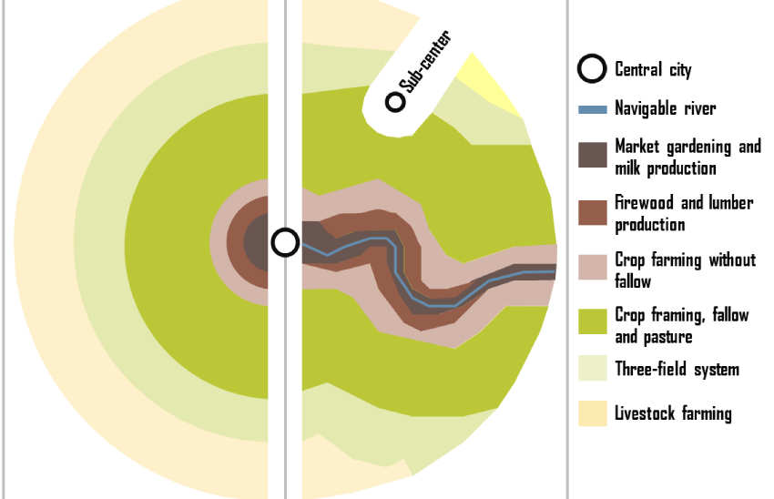
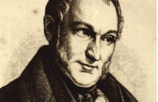
VÝVOJ GEOGRAFIE ZEMĚDĚLSTVÍ
počátky na konci 18. a začátku 19. století
T. R. Malthus - problematika růstu obyvatelstva a jeho potravinové uživitelnosti)
mezi zakladatele moderní geografie zemědělství patří Johann Heinrich Thünen (1826) - autor první teorie o rozmisťování zemědělské výroby
druh zboží nebo plodin ustupuje v zámezí měst jinému bez pozorovatelné změny na půdy, klimatu nebo terénu.

Slide 17
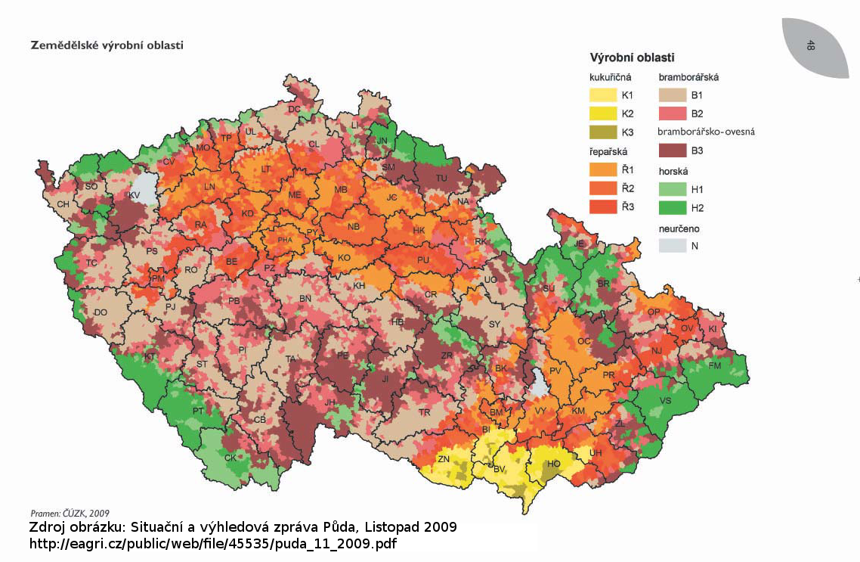
VÝVOJ GEOGRAFIE ZEMĚDĚLSTVÍ
práce z 1. poloviny 19. století
  popis jednotlivých regionů
na přelomu 19. století
  zkoumání vlivu přírodních faktorů,
  Podmínek rozmisťování zemědělské výroby
po 1. světové válce
  otázky zajištění potravin a problémy ekonomického rozvoje
  využití země,
  typologie a regionalizace zemědělství…

Slide 18
Směry GEOGRAFIE ZEMĚDĚLSTVÍ
Popisný – (1. pol. 19. stol.) – reprezentují ho první práce zaměřené na popis charakteru zemědělství daného regionu (HANG, GETZ)
Statistický – (70. a 80. léta 19. stol.) – formulování základních, obecných a nových metodických postupů, s využitím prvních statistických údajů – užívají se kvantitativní metody (HAHN)
Ekonomický – zbožíznalecký – studium ekonomických a tržních podmínek v hospodářství – pochopení a využití produkčních a tržních podmínek zemědělských produktů (CHISHOLM)
Historický – (konec19. a začátek 20. stol.) – vznik a šíření zemědělství jako hospodářské činnosti člověka – hledání center domestifikace kulturních rostlin (HETTNER, DECANDOLLE, HAN, SAUVER, VAVILOV)
Výzkum zaměřený na využívání země (STAMP, KOSTROWICKI)
Výzkum vztahů mezi zemědělstvím a obyvateli – zdůrazňuje se závislost zemědělství na kulturních i hospodářských podmínkách (BERNHARD, KASTRO, SORE)
Regionalizace a zemědělská typologie – (počátek 20. století) – rozsáhlé používání statistických údajů kartografické vyjadřování sledovaných jevů (ENGELBRECHT, BAKER, FINCHE, KOSTROWICKI)

Slide 19
Geografie zemědělství dnes
Více propojena s geografií venkova
Hlavní témata geografie zemědělství ve vyspělých zemích dnes
  Zemědělská politika
  Dodavatelsko-odběratelské vztahy
  Vývoj venkovského prostředí
  Globální problém hladu
  Problematika zemědělství v rozvojových zemích

Slide 20



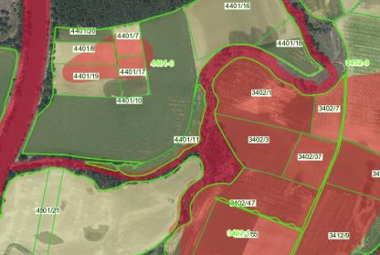

Zdroje dat o zemědělství
FAO - Organizace pro výživu a zemědělství
Ministerstvo zemědělství (Zelená zpráva, publikace Zemědělství)
ČSÚ – Arocenzus (2010, 2020)
LPIS (veřejný registr půdy) – uživatelé půdy, typ hospodaření
Výzkumný ústav meliorizace a ochrany půdy – BPEJ, eroze, půdní sondy

